Slide 1
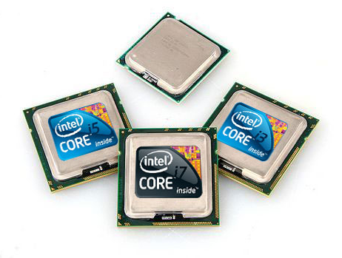
微型计算机原理及接口技术 第3章 Intel指令系统 与程序设计
3.5 多核处理器平台的程序设计

Slide 2
3.5 多核处理器平台的程序设计
多线程并行编程开发工具：
Windows：Win32 线程 API
Linux：POSIX Pthreads库
跨平台的并行编程开发工具：
OpenMP
Intel TBB （Threading Building Blocks，线程构建模块）
可以在Windows，Linux 和 OSX 上运行
支持 Intel、Microsoft 和 GNU工具
MPI（Message Passing Interface，消息传递接口）
Cilk++，Intel C++ 编译器 Cilk 语言扩展

Slide 3
3.5 多核处理器平台的程序设计
OpenMP：
是一种面向共享内存以及分布式共享内存的多处理器多线程并行编程语言。
通过编译指导(pragma)、函数调用和环境变量的方式，显式地指导编译器如何以及何时利用应用程序中的并行性。
与平台无关。
OpenMP标准形成与1997年，目前版本(2013年)为OpenMP4.0，支持C/C++、Fortran语言。
主流编译器，如gcc、IBM XL C/C++/Fortran、Intel C/C++/Fortran、Visual Studio 2008～2015 C/C++、clang，均不同程度支持OpenMP。
官方网站：www.openmp.org

Slide 4
3.5 多核处理器平台的程序设计
编译指导语句
运行时函数库
环境变量
OpenMP 应用程序的组成部分

Slide 5
3.5 多核处理器平台的程序设计
主线程
#pragma omp parallel
线程1
线程2
……
线程 n
并行区域
隐式栅障
主线程
#pragma omp parallel 语句的执行流程

Slide 6
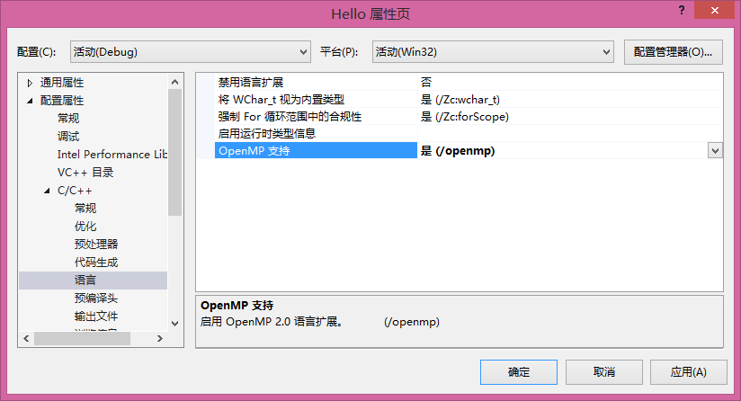
3.5 多核处理器平台的程序设计
在Microsoft Visual Studio环境下 编写OpenMP程序的步骤：
创建Win32控制台应用程序项目。
配置OpenMP支持选项，使之支持OpenMP编译。
在源代码文件中加入“#include <omp.h>”头文件。
编写 源代码。
编译 执行 程序。

Slide 7
例3.8 OpenMP 环境支持验证
//例3.8 OpenMP环境支持验证。
#include <omp.h> //包含OpenMP库函数的头文件
#include <stdio.h>
#include <Windows.h>
int main(){
#ifdef _OPENMP //当环境支持OpenMP时，该宏定义有效
printf ("Hello World, Here is OpenMP\n");
#endif
#pragma omp parallel
//pragma编译指导，告诉编译器下面语句以并行方式多线程执行
printf ("Hello from thread %d, nthreads %d\n",
omp_get_thread_num(), omp_get_num_threads());
system ("pause");
}

Slide 8
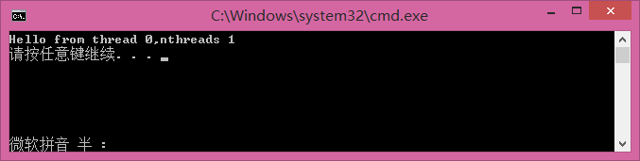
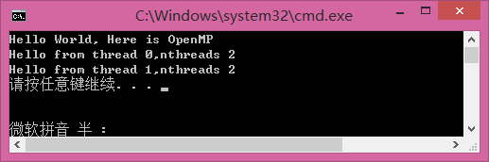
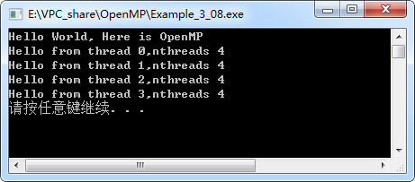
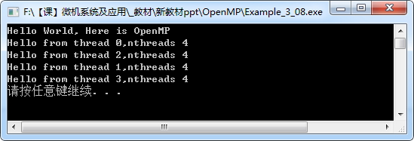
例3.8 OpenMP 环境支持验证
未打开“/openmp”选项
打开“/openmp”选项，
运行于双核处理器。
打开“/openmp”选项，运行于四核处理器，两次运行的结果。

Slide 9
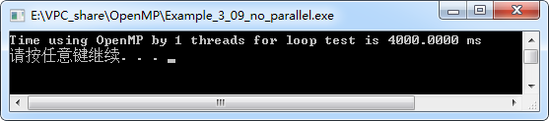
例3.9 浮点运算程序 （串行）
#include <omp.h>
#include <stdio.h>
#include <time.h>
#include <Windows.h>
#define NUM_LOOP 1048576*200
float a[NUM_LOOP], b[NUM_LOOP];
int main() {
int i, n, num_of_threads;
time_t time_start, time_end;
n = NUM_LOOP;
//#pragma omp parallel
num_of_threads = omp_get_num_threads();
time_start = time(NULL);
//#pragma omp parallel for
for(i = 0; i < n; i++)
a[i] = (float)rand();
//#pragma omp parallel for
for(i = 1; i < n; i++)
b[i] = (a[i]+a[i-1])/2;
time_end = time(NULL);
printf ("Time using OpenMP by %d threads for loop test is %.4f ms\n",
num_of_threads, (float)1000 * difftime(time_end, time_start));
system ("pause"); }

Slide 10
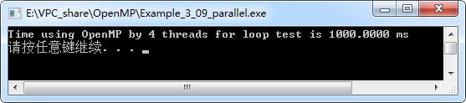
例3.9 浮点运算程序 （并行）
#include <omp.h>
#include <stdio.h>
#include <time.h>
#include <Windows.h>
#define NUM_LOOP 1048576*200
float a[NUM_LOOP], b[NUM_LOOP];
int main() {
int i, n, num_of_threads;
time_t time_start, time_end;
n = NUM_LOOP;
#pragma omp parallel
num_of_threads = omp_get_num_threads();
time_start = time(NULL);
#pragma omp parallel for
for(i = 0; i < n; i++)
a[i] = (float)rand();
#pragma omp parallel for
for(i = 1; i < n; i++)
b[i] = (a[i]+a[i-1])/2;
time_end = time(NULL);
printf ("Time using OpenMP by %d threads for loop test is %.4f ms\n",
num_of_threads, (float)1000 * difftime(time_end, time_start));
system ("pause"); }

Slide 11
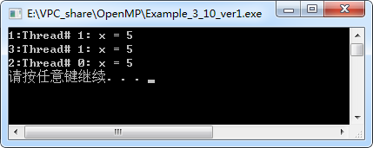
例3.10 内存竞争程序 ver1
#include <omp.h>
#include <stdio.h>
#include <Windows.h>
int main() {
int x;
x = 2;
#pragma omp parallel num_threads(2) shared(x)
//下面代码以2个线程并行执行，变量x为共享变量
{ if (omp_get_thread_num()==0) { //获取线程编号
//printf ("0:Thread# %d: Number of processors is %d\n", omp_get_thread_num(),
omp_get_num_procs());
//printf ("0:Thread# %d: Maximum number of threads is %d\n",
omp_get_thread_num(), omp_get_max_threads());
x = 5; } //线程0写x为5
else
printf ("1:Thread# %d: x = %d\n", omp_get_thread_num(), x); //线程1读x并显示
#pragma omp barrier //线程同步编译指导，使得并行区内的所有线程都到达同一位置
if (omp_get_thread_num()==0)
printf ("2:Thread# %d: x = %d\n", omp_get_thread_num(), x);
else
printf ("3:Thread# %d: x = %d\n", omp_get_thread_num(), x); }
system("pause");
return 0; }
将x初始化为2后，生成2个线程，其中线程0对x更新为5，线程1则读取x的值并显示。

Slide 12
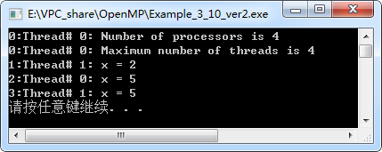
例3.10 内存竞争程序 ver2
#include <omp.h>
#include <stdio.h>
#include <Windows.h>
int main() {
int x;
x = 2;
#pragma omp parallel num_threads(2) shared(x)
//下面代码以2个线程并行执行，变量x为共享变量
{ if (omp_get_thread_num()==0) { //获取线程编号
printf ("0:Thread# %d: Number of processors is %d\n", omp_get_thread_num(),
omp_get_num_procs());
printf ("0:Thread# %d: Maximum number of threads is %d\n",
omp_get_thread_num(), omp_get_max_threads());
x = 5; } //线程0写x为5
else
printf ("1:Thread# %d: x = %d\n", omp_get_thread_num(), x); //线程1读x并显示
#pragma omp barrier //线程同步编译指导，使得并行区内的所有线程都到达同一位置
if (omp_get_thread_num()==0)
printf ("2:Thread# %d: x = %d\n", omp_get_thread_num(), x);
else
printf ("3:Thread# %d: x = %d\n", omp_get_thread_num(), x); }
system("pause");
return 0; }
将x初始化为2后，生成2个线程，其中线程0对x更新为5，线程1则读取x的值并显示。

